Slide 1


Conception et Réalisation d’une Solution Informatique de Test de Personnalité
Soutenu par :
Ouakili Omar
Encadré par :
M.BOUSMAH
M.CHEIKHAOUI
Membres de jury :
M.BOUSMAH
Année universitaire : 2019 - 2020
Notes:
Bonjour aimables jury , je vous remercie pour votre présence
J’ai l’honneur de présenter devant vous le fruit de mon travail réalisé durant nom stage de PFE effectué au sein de RMA et qui s’articule autour de la conception et le développement d’une application web de test de personnalité

Slide 2
PLAN
Analyse
Étude technique
Conclusion
Contexte général du projet
2
4
6
Étude de l’excitant
Mise en œuvre
1
3
5
Notes:
Premièrement on va commencer par le contexte général du projet dont je vais vous présenter l’organisme d’accueil et le contexte du projet, ensuite on passe à l’étude de excitent pour vous montrer les différents besoins fonctionnelle de l’application, et par suite viens la partie anaylse dans laquelle je vais vous présenter les différents diagramme UML .L’étude technique viens juste après, on va voir les différents outils utilisés. Avant de finir on va voir des captures de l’applications dans la partie mise en œuvre et finalement une petite conclusion pour finir mon travail.

Slide 3
Contexte général du projet
1

Slide 4
Présentation de l’organisme d’accueil
Royale marocaine d'assurance
Profile
Fondée en 1949.
Collaborateurs
Plus de 1000 collaborateurs répartis sur les différents sites.
La Royale marocaine d'assurance est une compagnie d'assurance et de réassurance marocaine filiale du groupe FinanceCom, groupe financier privé leader au Maroc et sur le continent africain.
Notes:
rma assurance est une compagnie d'assurance , fondée en 1949 avec plus de 1000 collaborateurs qui sont répartis sur les différents sites

Slide 5
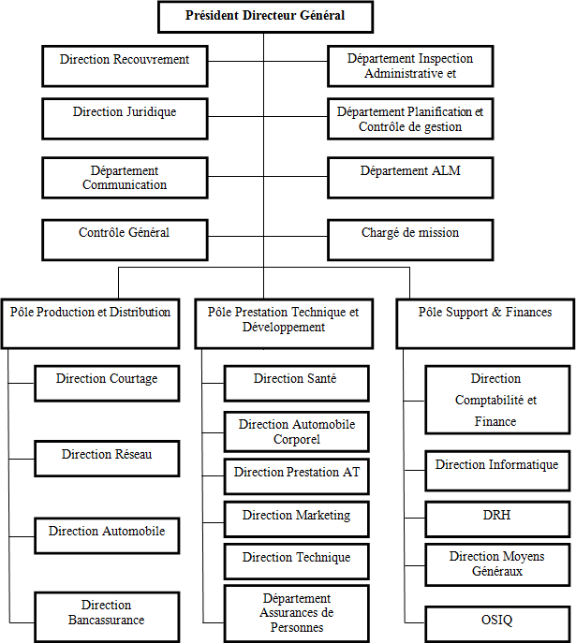
Présentation de l’organisme d’accueil

Slide 6
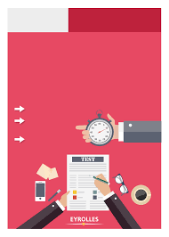

Problématique
Notes:
Quand une personne va passer etre la methode classique va passer sur papier
- difficulté de la correction de plusieurs copie
- optimise le temps de correction
- Pas de archive les candidat qui on passe le test

Slide 7
Objectif du projet
avoir les résultat sur place
projeter les résultat dans un rosace qui facilite la lecture de la personnalité
archive les candidat qui on passe le test
faciliter le passage du test

Slide 8
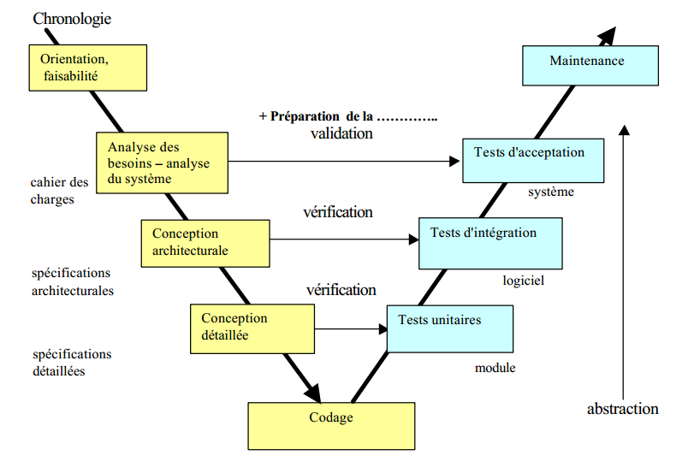
Méthodologie de travail

Slide 9
Analyse
3
Notes:
La phase d analyse est primordiale dans la réalisation d’un projet informatique, dans cette partie on va définir les diagrammes UML pour vous donner une claire idée sur le fonctionnement de l’application.

Slide 10
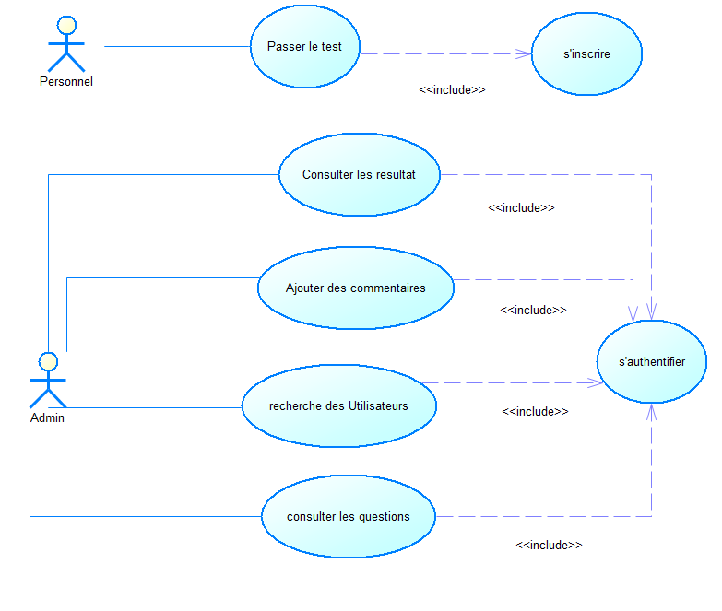
Diagramme de cas d’utilisation
Notes:
Le premier diagramme est le diagramme de cas d’utilisation, ce dernier illustre les différents cas d’utilisation d’une application.
Ensuite on va décortiquer chaque cas d’utilisation pour comprendre en détail l’application

Slide 11
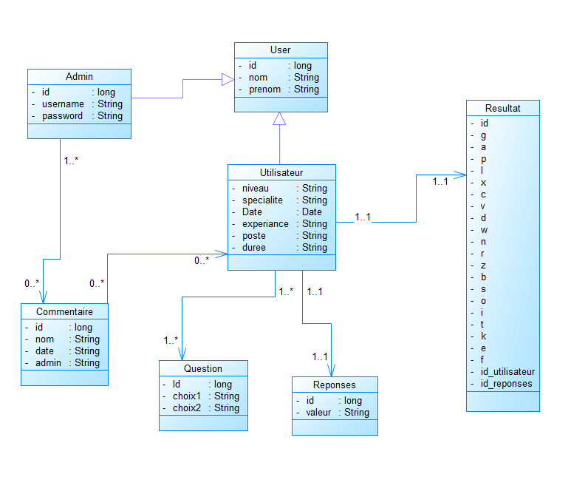
Diagramme des classes

Slide 12
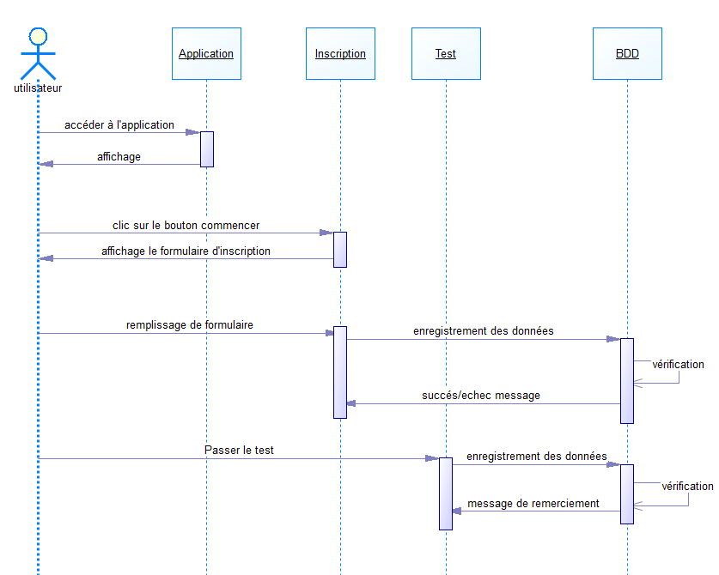
le cas d’utilisation d’un utilisateur

Slide 13
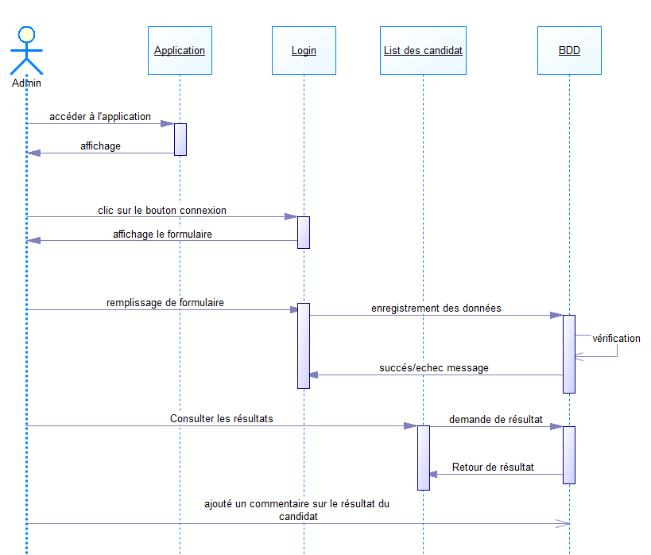
le cas d’utilisation d’un Admin

Slide 14
étude de l'existant
2
Notes:
Après avoir présenter l’organisme d’accueil rma ainsi que le contexte général du projet, on passe maintenant à l étude d excitant,

Slide 15
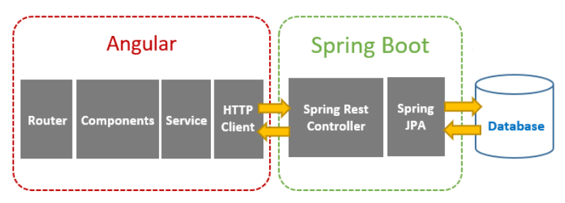
Architecteur de l'application
Notes:
Spring

Slide 16
Étude Technique
4
Notes:
La partie technique est la partie la plus intéressante, car c’est la phase la plus proche de la réalisation de l’application, dans cette partie on va définir les technologies utilisées lors de la réalisation.
Avant de commencer à travailler su mon projet PFE, ODIGO a assuré une formation concernant les différents outils et solutions et les normes à respecter lors du codage.

Slide 17




Outils utilisées

Slide 18
Mise en œuvre
5

Slide 19
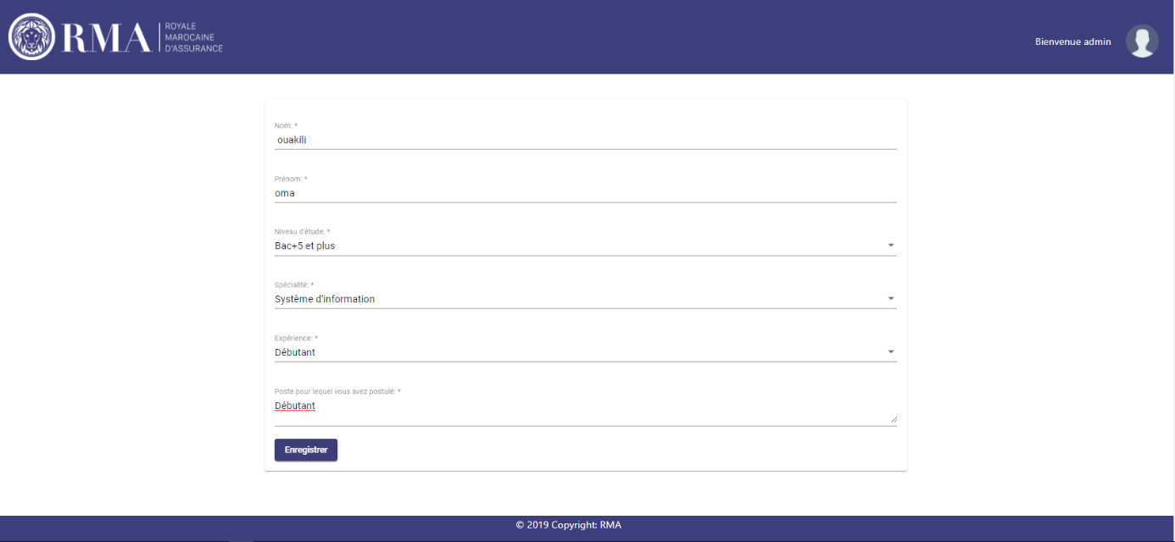
Inscription

Slide 20
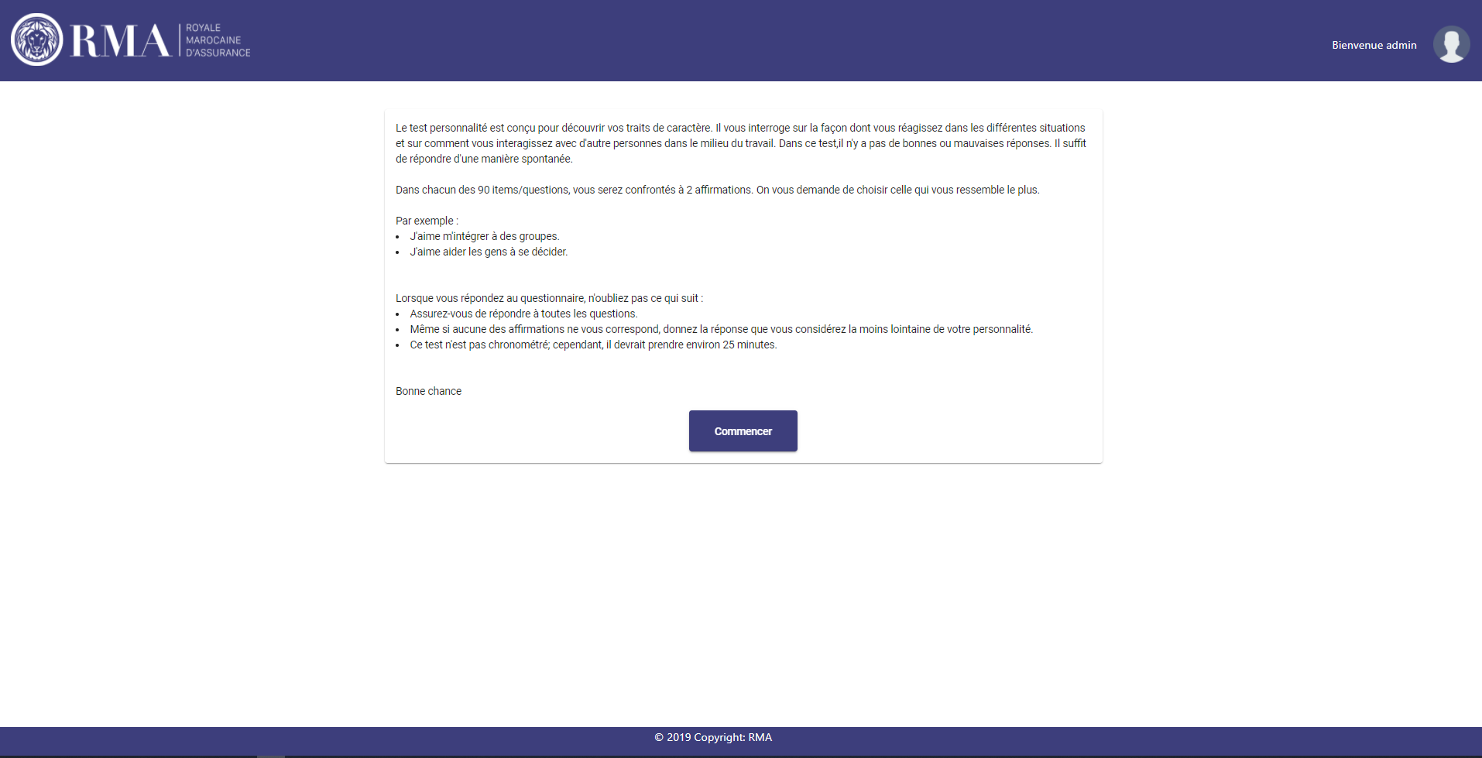
Explication sur le test

Slide 21
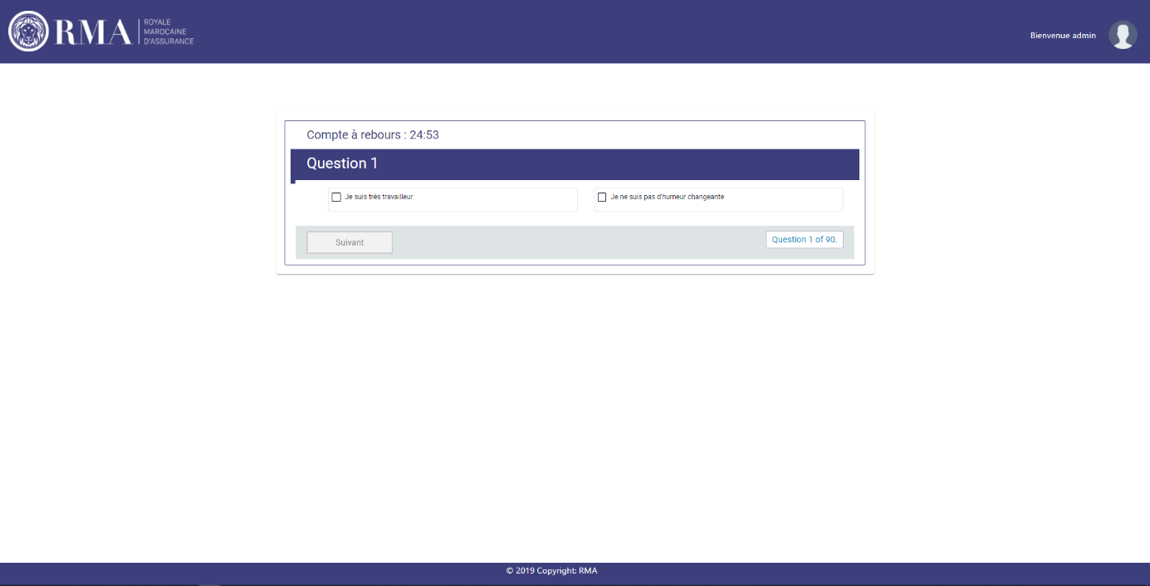
Le test

Slide 22
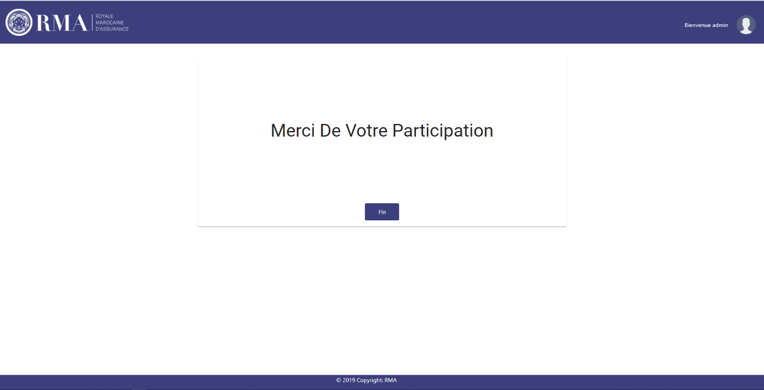
Remerciement

Slide 23
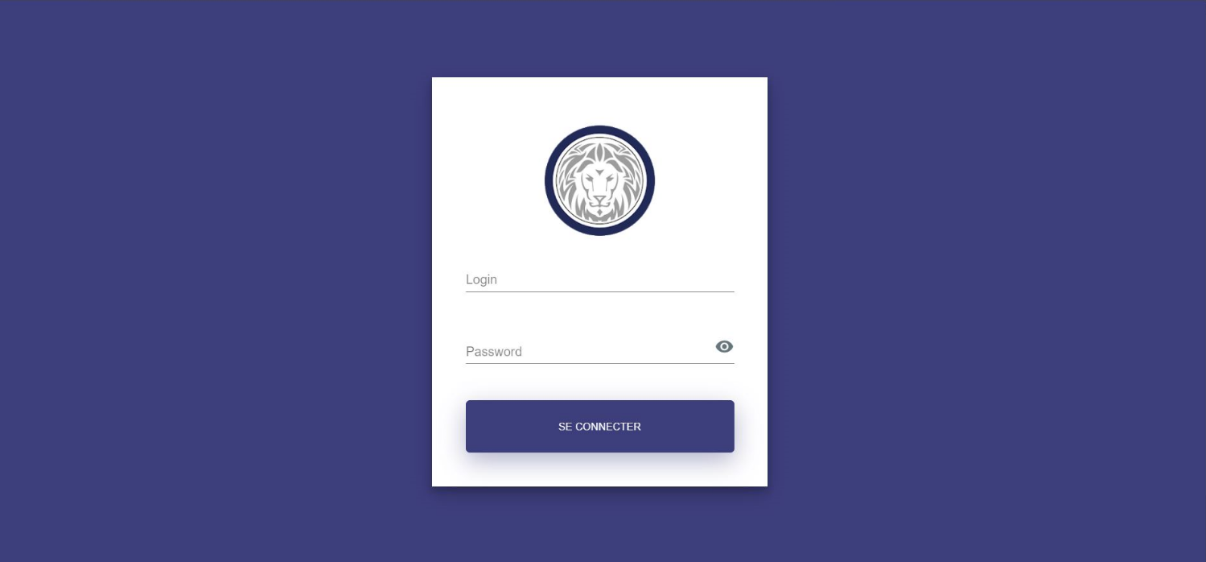
Authentification admin

Slide 24
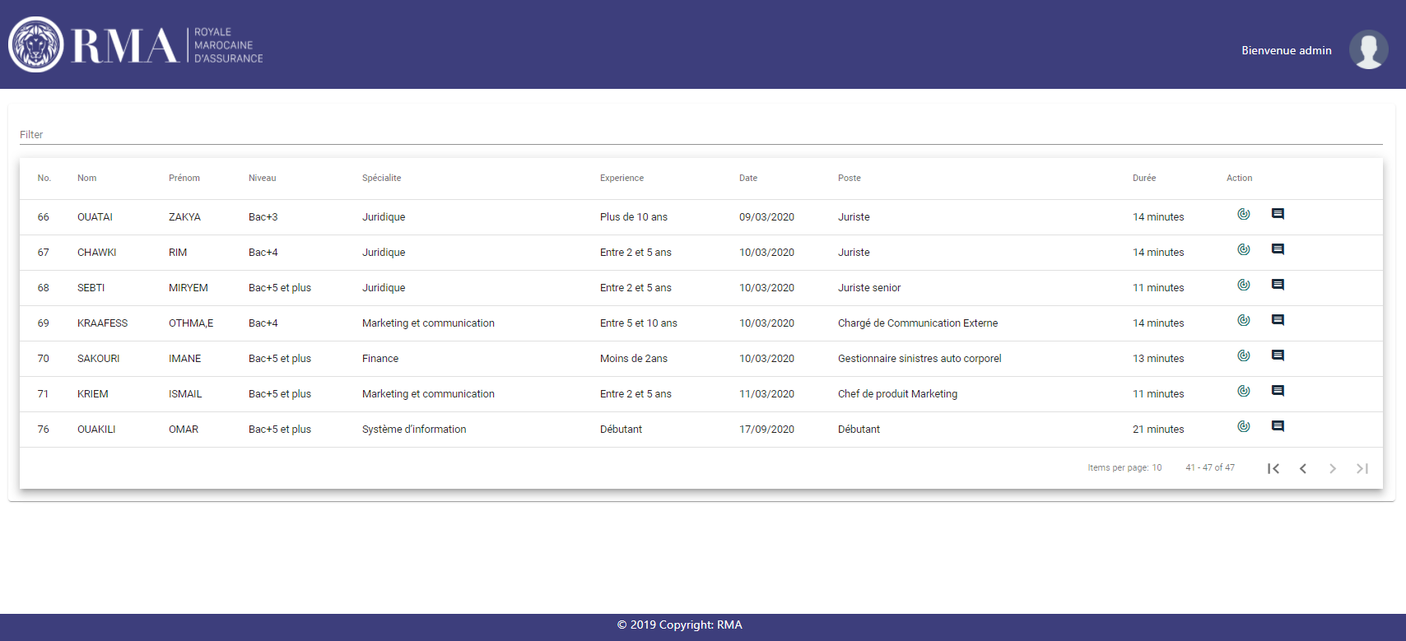
List des candidat qui ont passé le test

Slide 25
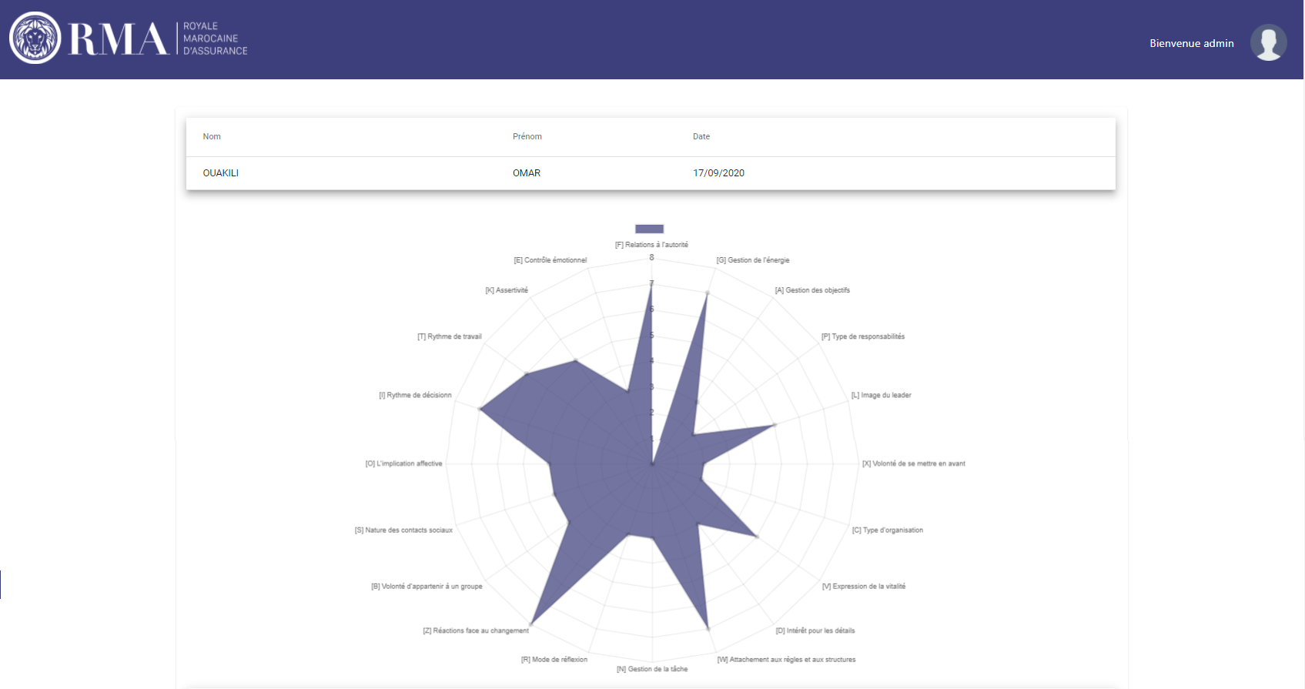
résultat

Slide 26
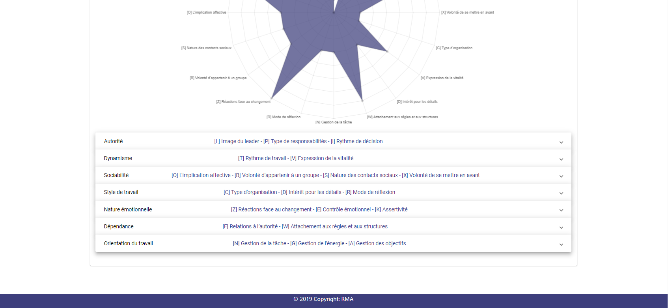
La description des échelles

Slide 27
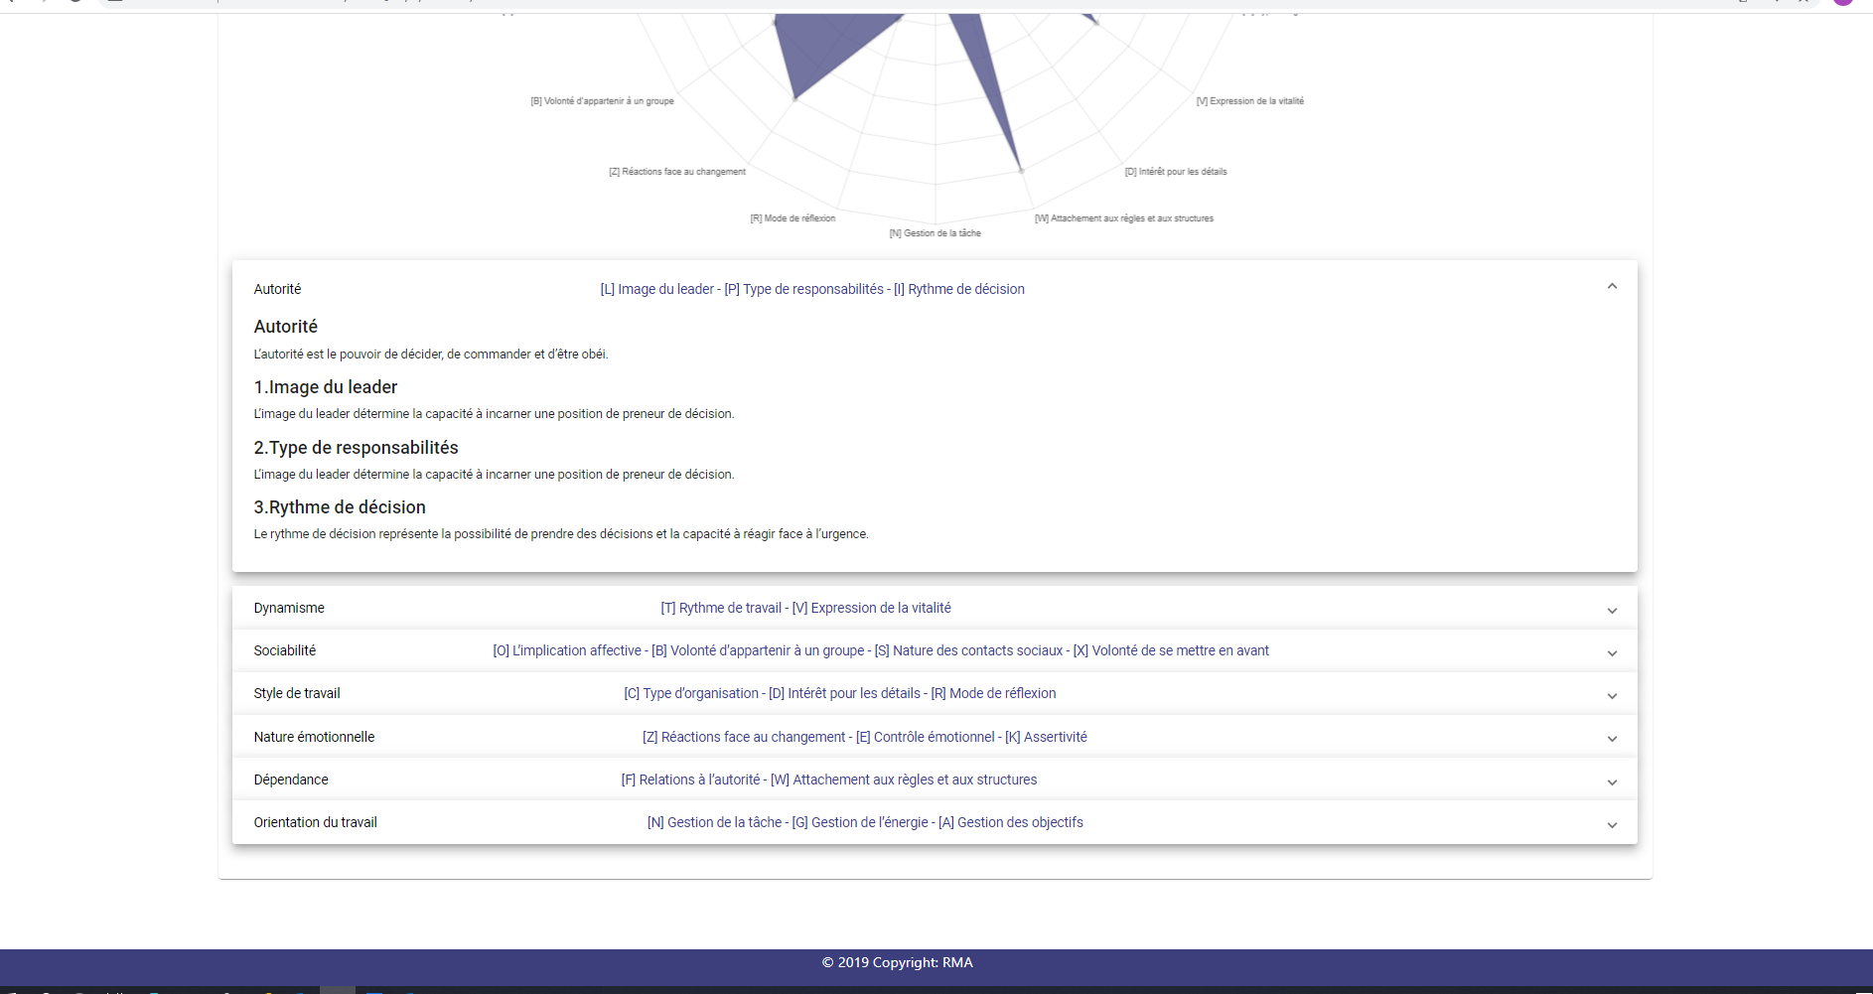
La description des échelles

Slide 28
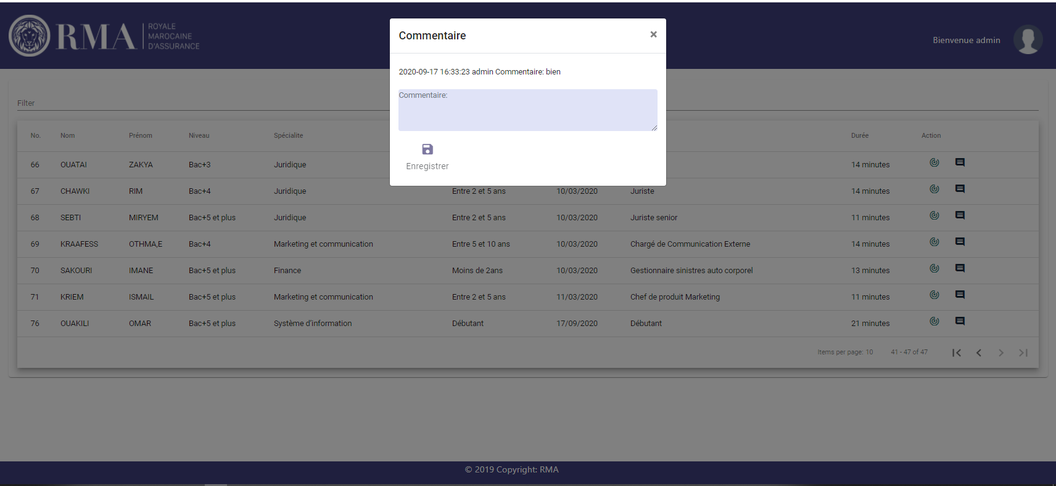
Ajouter des commentaires

Slide 29
Conclusion
6
Notes:
Pour conclure .
le produit résultant était très satisfaisant puisque nous avons rempli les objectifs fixés lors du cahier de charges, Selon les tests le projet est validé, et prêt pour être livré dans le délai discuté avec le client.
Si vous avez des questions n hésite pas

Slide 30
Merci de votre attention

